Slide 1
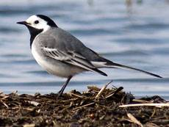
Презентация к уроку географии по теме «Географические координаты»
МКОУ Метелёвская СОШ
с. Метелёво. Купинского района,
Новосибирской обл.
Учитель географии: Ефимова О.В.

Slide 2
1. Определение геогр.объектов.
2. Загадка.
3. Заполни таблицу.
4. Составь меню.
5. Игра «Математическое лото»:
I вариант
II вариант

Slide 3
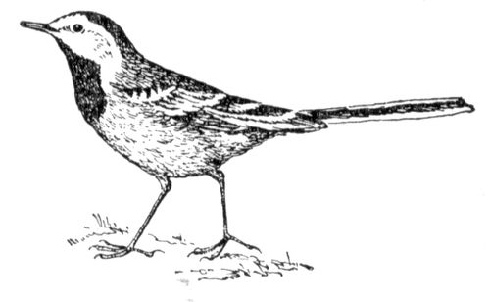
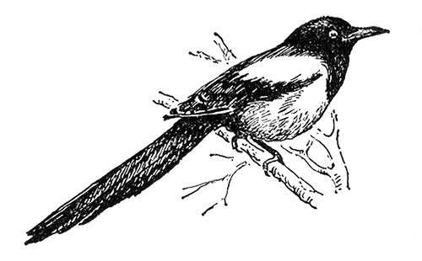
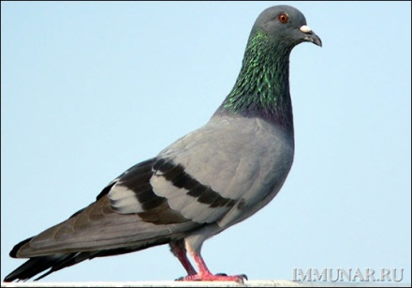
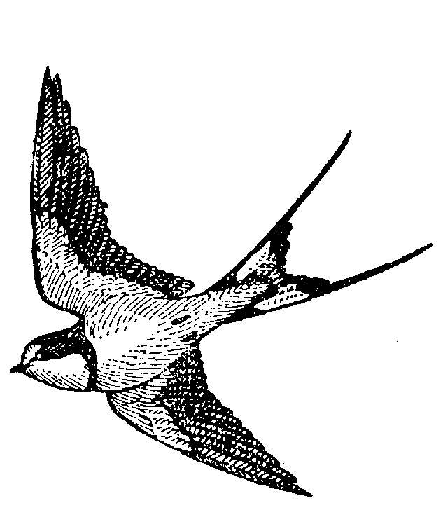
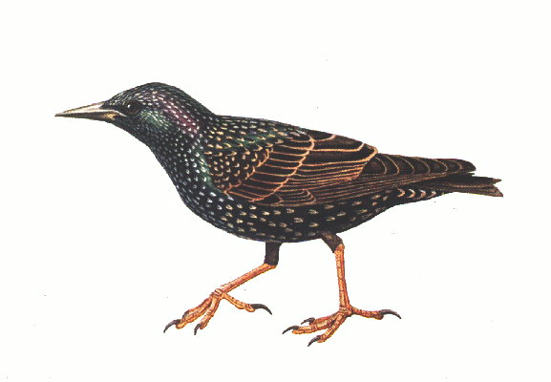
Выбери координаты:
33 ю.ш,70з..д.
38 с.ш,78 з.д.
34ю.ш.,150в.д..
20с.ш., 100з.д..
48 с.ш.,2в.д.
36 с.ш.,51в.д.
40с.ш.,116в.д.
16 ю.ш.. 47 з.д.

Slide 4
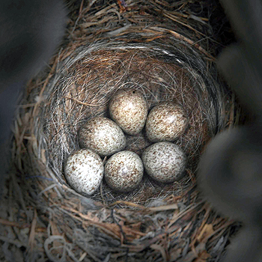
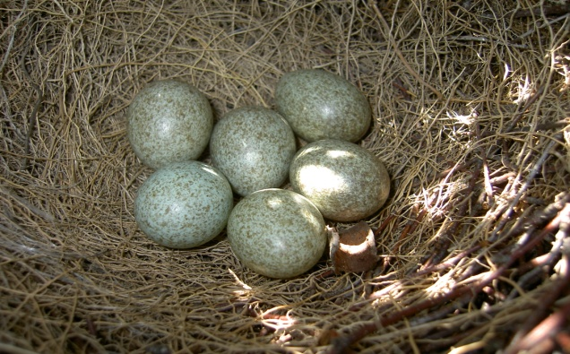
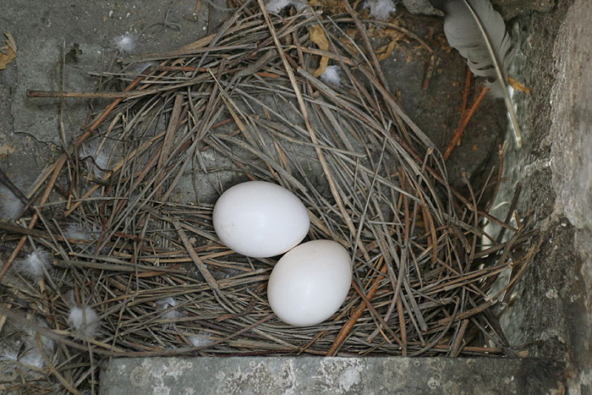
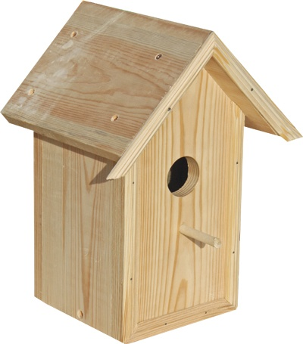
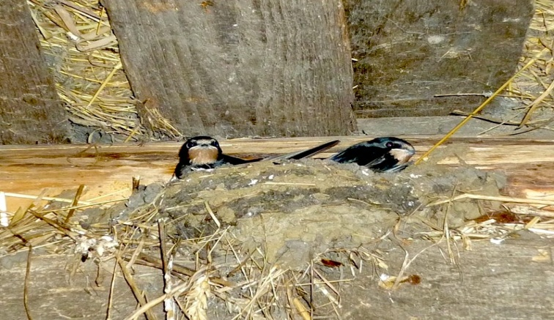
38с.ш.,78з.д.
Белая трясогузка
Вашингтон
Сантьяго
Париж
Тегеран
Сидней
Бразилия
Мехико
Пекин

Slide 5
Ласточка
36 с.ш.,51 в.д.
Вашингтон
Сантьяго
Париж
Тегеран
Пекин
Бразилия
Мехико
Сидней

Slide 6
Ласточка
20с.ш.,100з.д.
Сантьяго
Вашингтон
Париж
Тегеран
Сидней
Мехико
Пекин
Бразилия

Slide 7
16 ю.ш., 47з.д.
Скворец
Сантьяго
Вашингтон
Париж
Сидней
Тегеран
Пекин
Мехико
Бразилия

Slide 8
Голубь
40 с.ш., 116 в.д.
Сантьяго
Вашингтон
Париж
Мехико
Пекин
Бразилия
Тегеран
Сидней

Slide 9
Голубь
34ю.ш.,150в.д.
Париж
Вашингтон
Сантьяго
Мехико
Пекин
Бразилия
Тегеран
Сидней

Slide 10
Сорока
48с.ш., 2в.д.
Париж
Вашингтон
Сантьяго
Мехико
Сидней
Бразилия
Тегеран
Пекин

Slide 11
Сорока
33ю.ш., 70з.д.
Сантьяго
Вашингтон
Париж
Мехико
Сидней
Бразилия
Тегеран
Пекин

Slide 12
Отгадай загадку:
Отгадайте, что за птица,
Любит хвостиком хвалиться:
Остановится и вдруг
По земле хвостом: тук – тук!?
Удивительная птица,
Сразу видно – мастерица:
Постоянно носит фартук
И работы не боится.
За занятьем не скучает,
В такт себе хвостом качает.
От зари до поздней ночи
Эта птичка всё хлопочет:
Стебли в клювик собирает
И под крышу улетает,
Там своё «богатство» прячет.
Не пойму, что это значит?
Сорока
Белая трясогузка
Скворец
Ласточка
Голубь

Slide 14
Какие географические объекты встретятся трясогузке при перелёте в тёплые страны?
(внеси названия и координаты этих географических объектов в таблицу)
Географические объекты | Координаты
Гора Народная
………………….
Санкт-Петербург
…………………..
Москва
………………….
……………………
53 с.ш.,14 в.д.
…………………….
29с.ш..89в.д.
…………………….
64с.ш., 18з.д.

Slide 15
Составь меню белой
трясогузки:
Крошки хлеба
Мёд
Мухи
Стрекозы
Кедровые орехи
Пауки
Рыба
Гусеницы
Комары
Ягоды
Бабочки

Slide 16
Полюса
Линия долготы
Его длина
40000 км
27 ю.ш.,
109 з.д.
Параллель 6 ю.ш., 105 в.д.
Вулкан
Кракатау
экватор
Точки пересечения
воображаемой
оси с земной
поверхностью
Меридиана
Остров Пасхи
Условная линия,
параллельная
экватору

Slide 17
широта
32ю.ш.,70з.д.
экватор
Длина
20000км.
41 с.ш.,
74з.д.
Длина
20000км
долгота
Экватор
Гора
Аконкагуа
90 градусов- это
самое большое
значение
Расстояние в гра-
дусах от нулевого
меридиана до
любой точки на
карте и глобусе
меридиан
Самая длинная
параллель
Нью-Йорк

Slide 18
Интернет – источники:
http://www.help-rus-student.ru/pictures/80/841_1.jpg -иллюстрация белой трясогузки
http://newspaper.moe-online.ru/img/image/2009/759/ptica3.jpg - гнездо белой трясогузки
http://www.arthursclipart.org/birds/birds/swallow%205.gif – иллюстрация ласточки
http://img-fotki.yandex.ru/get/5803/brixgg.7/0_6a280_dee6f0ff_XL - гнездо ласточки
http://www.help-rus-student.ru/pictures/73/761_1.jpg - иллюстрация сороки
http://www.people.nnov.ru/syrov/pictures/3B.jpg -гнездо сороки
http://www.inra.fr/internet/Produits/HYPPZ/IMAGES/7033120.jpg -иллюстрация скворца
http://www.homgart.com/img/pages/skovorechnik.jpg - скворечник
http://immunar.ru/uploads/2010/07/IMMUN_022.jpg - голубь
http://www.bramss.ru/lj/060708/IMG_4881.jpg - гнездо голубя
http://img1.liveinternet.ru/images/attach/c/1/63/957/63957602_slide0024_image023.jpg - кукушка
http://rbcu.ru/campaign/19654/ - загадка про трясогузку
http://www.cs.mcgill.ca/~rwest/link-suggestion/wpcd_2008-09_augmented/images/508/50843.jpg -фотография трясогузки

